Slide 1





全国公开课系列———
牛回头
反抽喝水
经传投研
张明科
课程日期
2025/8/15
执业编号
A1120619100001

Slide 2
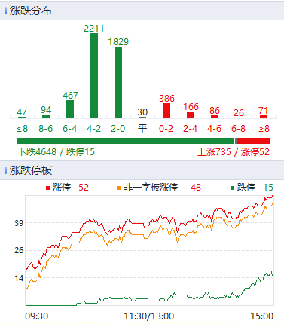
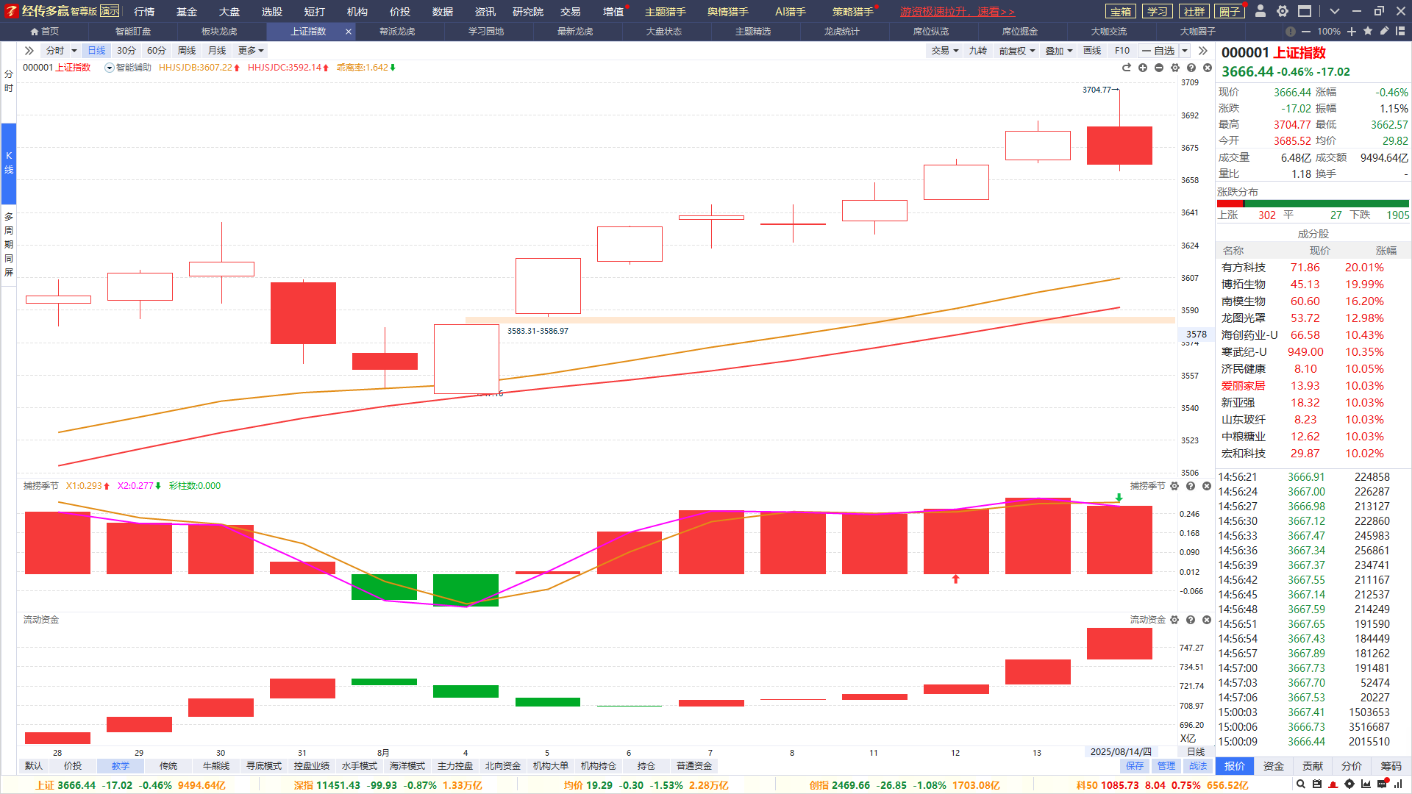
大盘及市场节奏
两市总成交2.28万亿，大放量，牛熊上移，强势通道；
操作思路：2万亿以上，更多的激进操作，有控盘的票不轻易卖出底仓；
涨停＞＞2*跌停，龙虎炒作进攻性强，4000

Slide 3
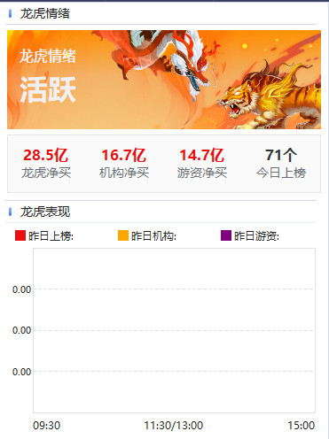
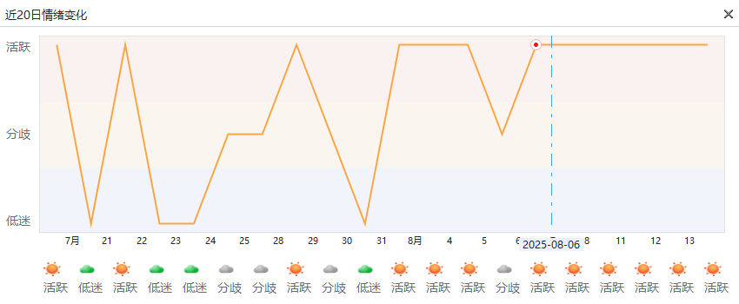
龙虎炒作情绪度好
涨跌停的背后，是游资机构的短线推动为主，
龙虎情绪活跃代表游资机构进攻意见统一，龙虎股溢价能力强
看阶段3~5日的龙虎情绪，偶尔单日低迷不影响

Slide 4
盘前消息看点
序号 | 消息简要 | 具体消息 | 相关个股/解读
1 | 央视财经：10亿台人形机器人或要来了 | 摩根士丹利预计，到2050年，全球可能会有超过10亿台人形机器人投入使用。从使用场景来看，摩根士丹利预计，到2050年，大约九成的人形机器人会主要服务于工业和商业领域，用于执行重复、简单、结构化的工作。其中，预计中国有望成为全球人形机器人使用量最多的国家，超过3亿台，美国则约为7770万台。 | 机器人：卧龙电驱、中大力德、浙江荣泰、上纬新材
2 | 152家储能企业发声反内卷 | 中国化学与物理电源行业协会8月13日发布《关于维护公平竞争秩序 促进储能行业健康发展的倡议》。截至目前已有152家企业参与此次倡议 | 储能：锦浪科技、盛弘股份、南都电源、鹏辉能源
3
4
5

Slide 5
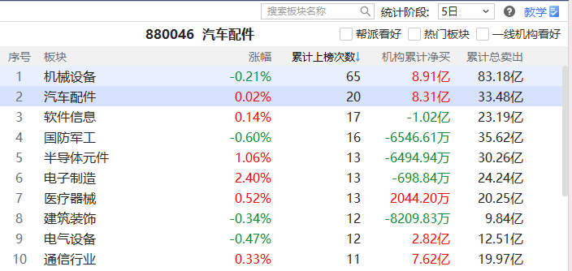
板块看点-龙虎
短打-席位密码-板块龙虎：龙虎累计上榜次数靠前，
游资机构扎堆炒作，易诞生超强势个股/热点
行业：机械设备、半导体、汽车配件、国防军工、软件信息
主题：机器人、医药、军工、雅下水电站、ESIM、液冷

Slide 6
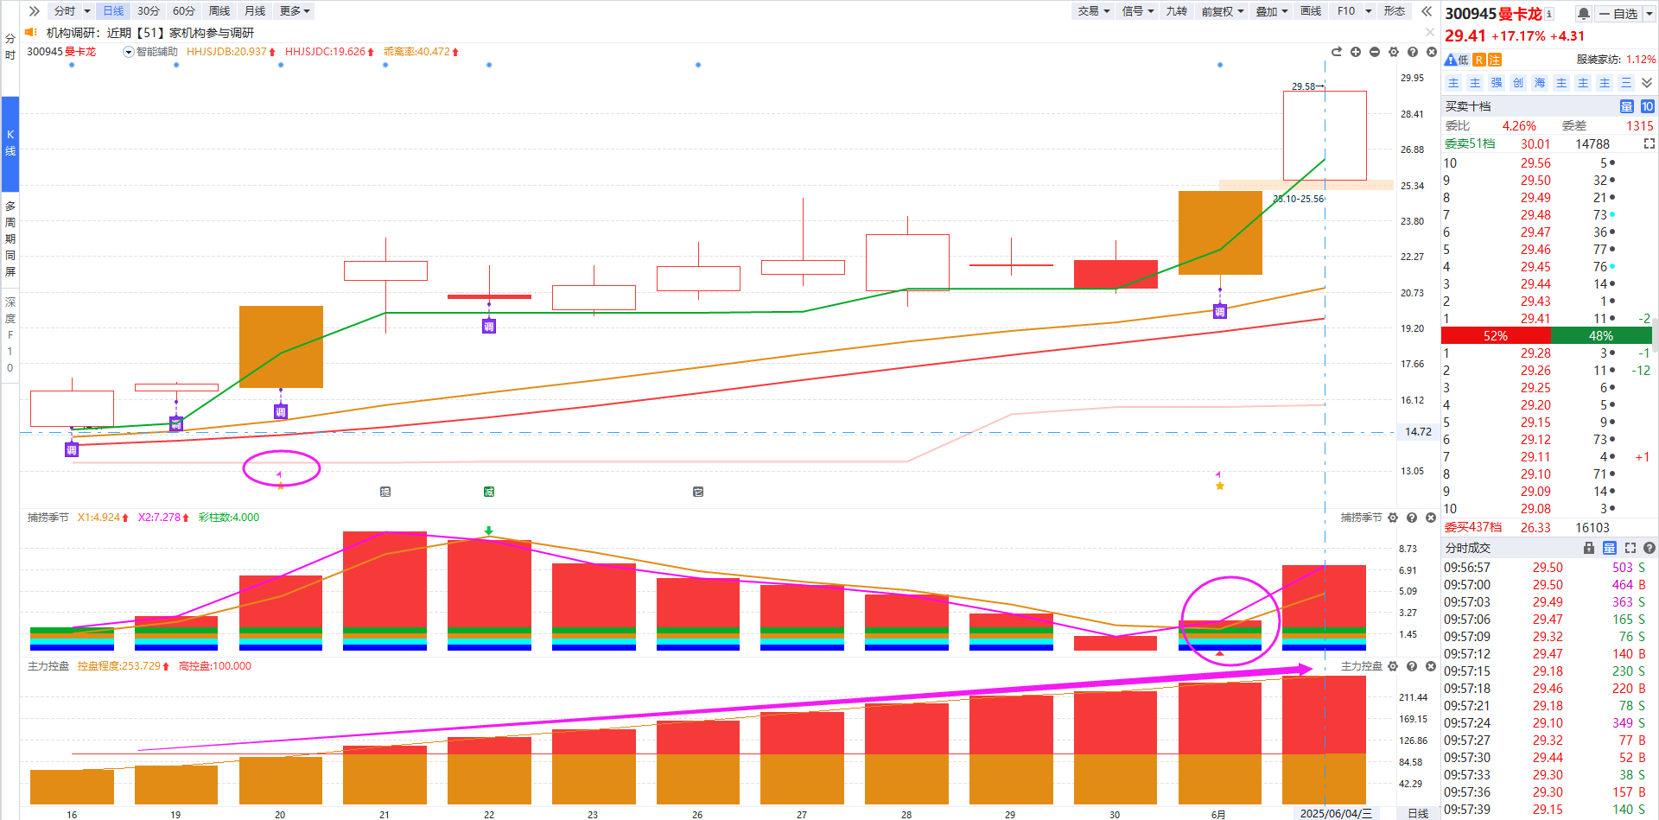
紫旗回档战法
资金：近10天出龙虎紫旗
(龙虎榜净买入，且有机构参与）
1
紫旗回档示意图
趋势：智能辅助线
跌破辅助线则为战法结束
2
3
买卖点：金叉死叉
有其他资金支持更好
追求进攻型龙虎，拉升调整后的潜力爆发波段

Slide 7
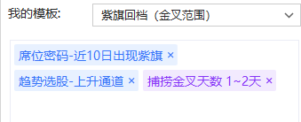
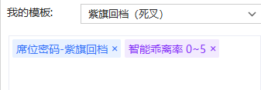
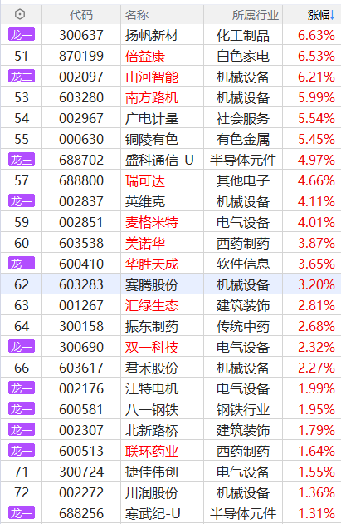
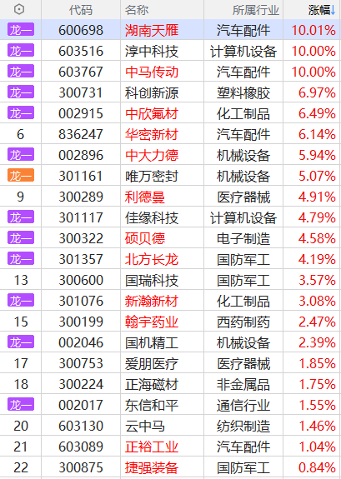
选股条件
盘中
盘后
选择紫旗（机构版以上），寻找金叉「进攻」初期的节奏
直接选「紫旗回档」，死叉3天以上，等待回档的「潜力」股
8月13

Slide 8
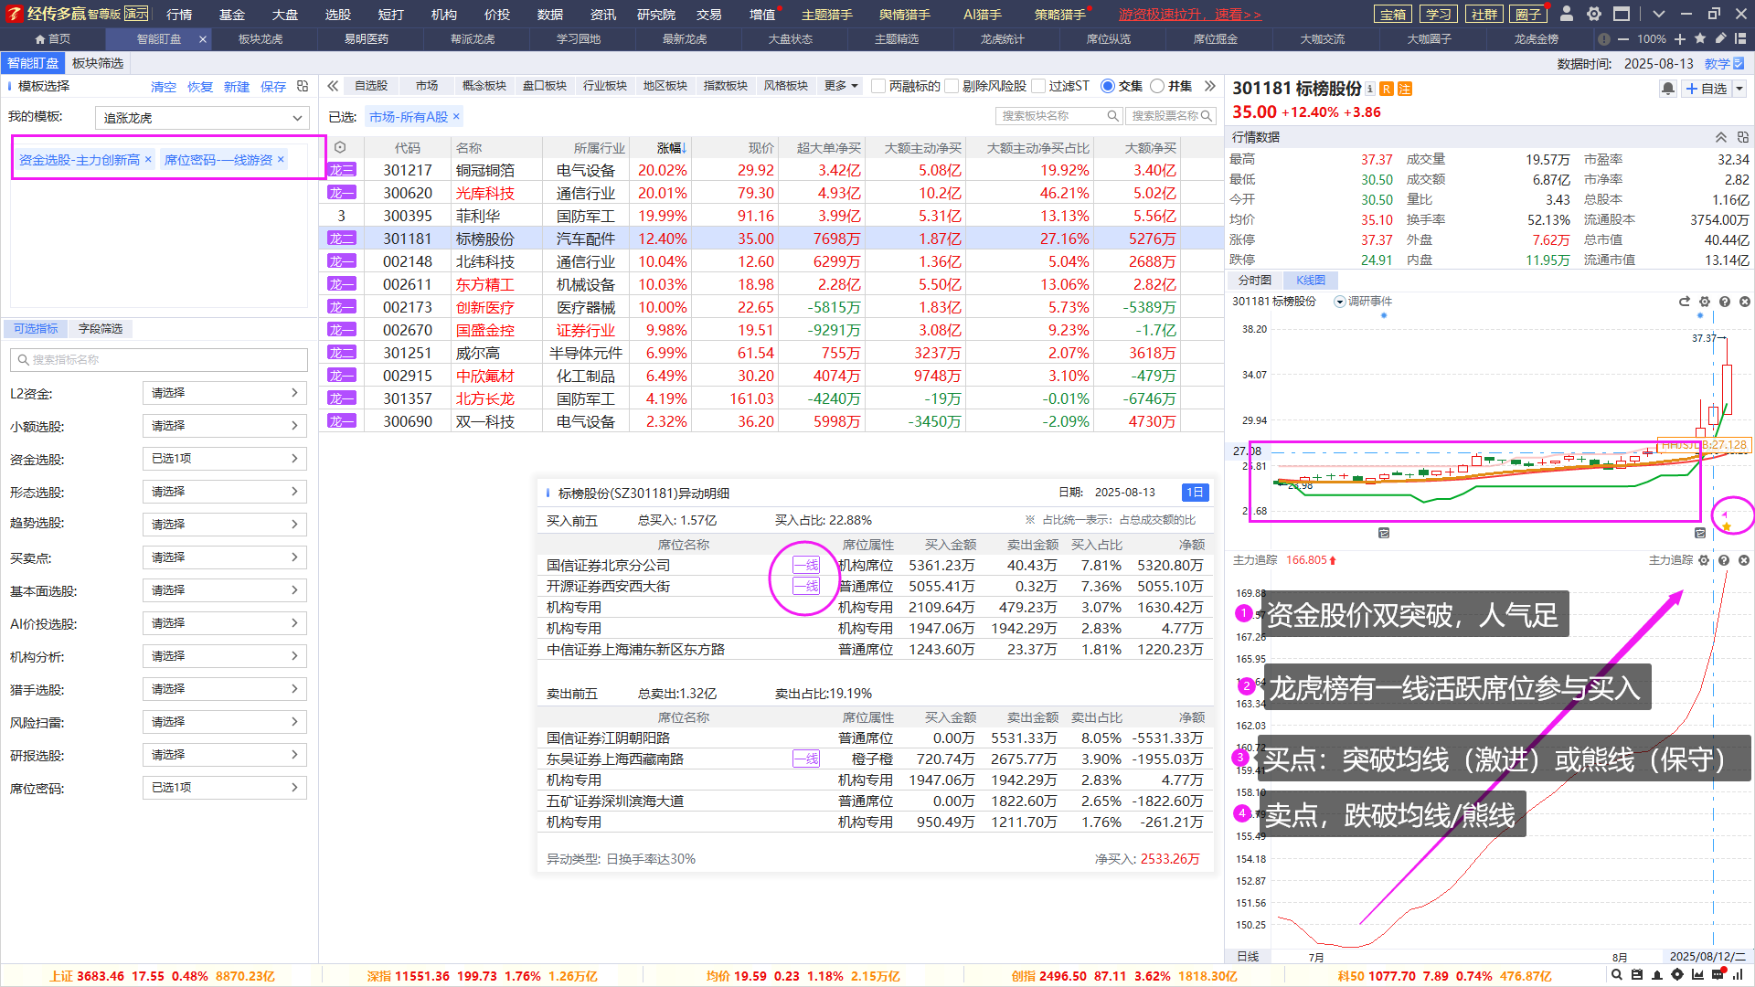
追涨龙虎涨法
近期（刚出龙虎榜）符合战法启动形态，战法使用效果更好
超短线追进超强势龙虎股的战法，博弈爆发收益
短线强势+龙虎热炒（情绪3~5天活跃）+盘中涨停≥2*跌停可用

Slide 9
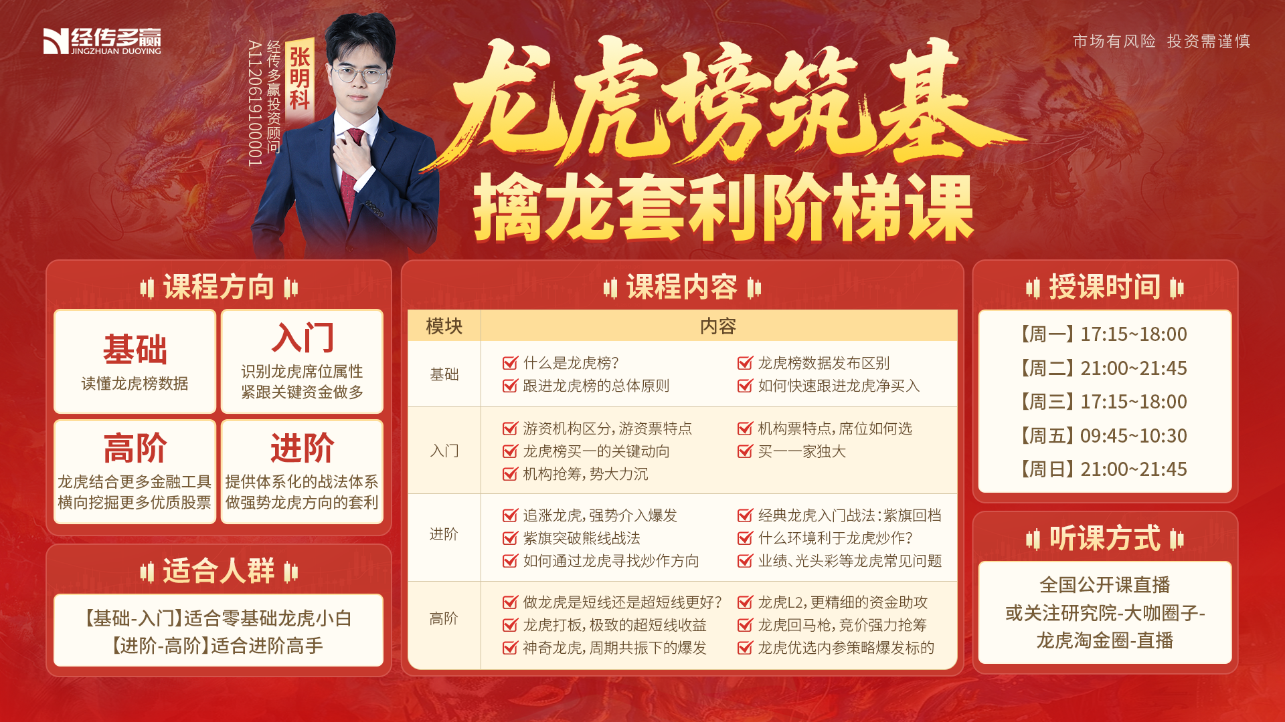

Slide 10
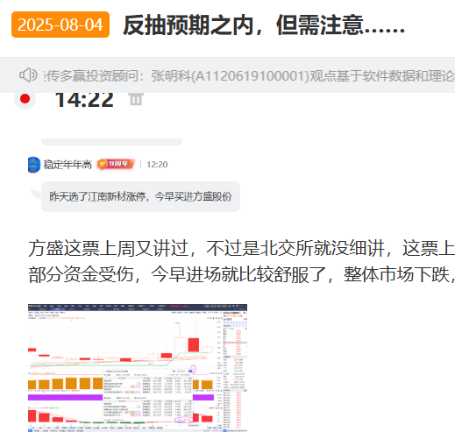
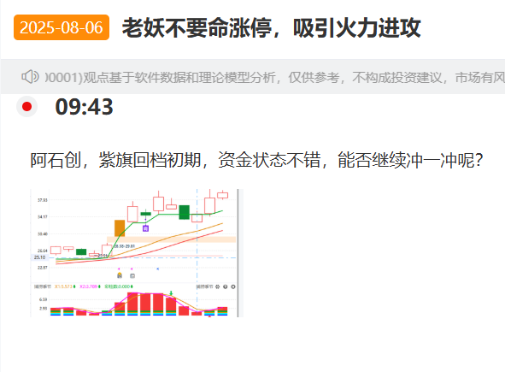

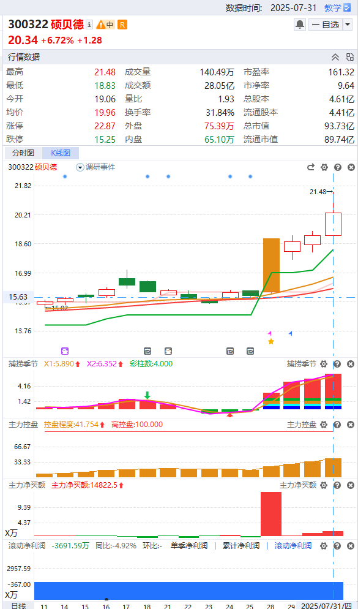
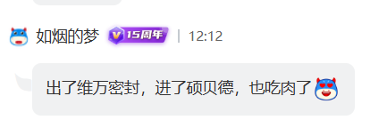


加入龙虎圈，一起跟踪最强势方向！
圈子案例仅供龙虎盈利模式分析，不构成购买建议，应根据自己掌握战法或目标进行选股操作

Slide 11
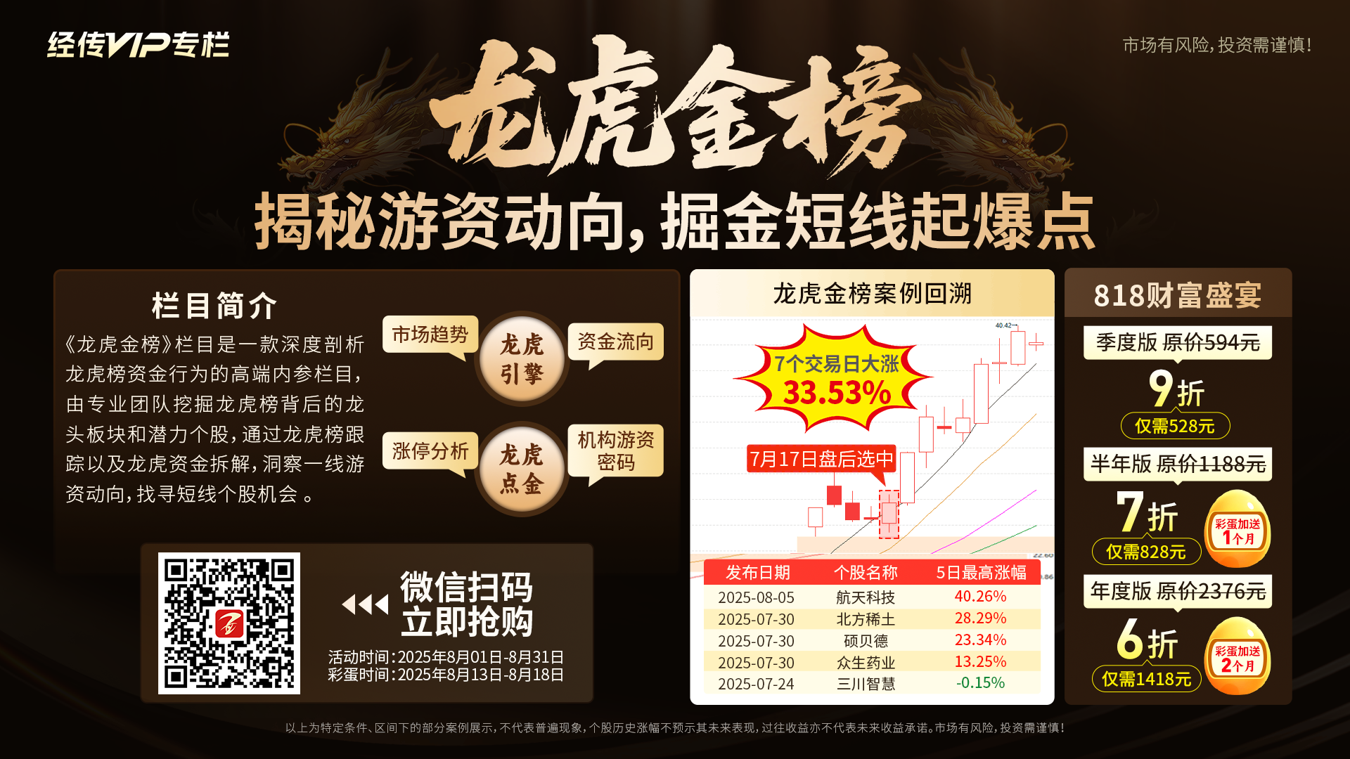
Notes:
https://neican.n8n8.cn/vip-column-h5/column-detail/6

Slide 12
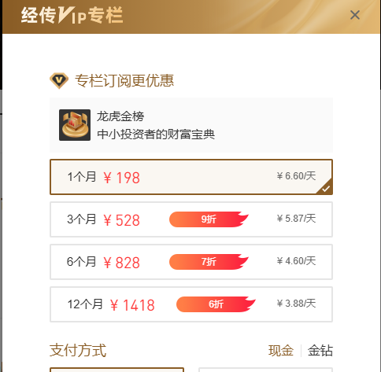
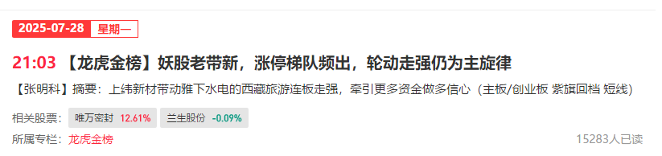
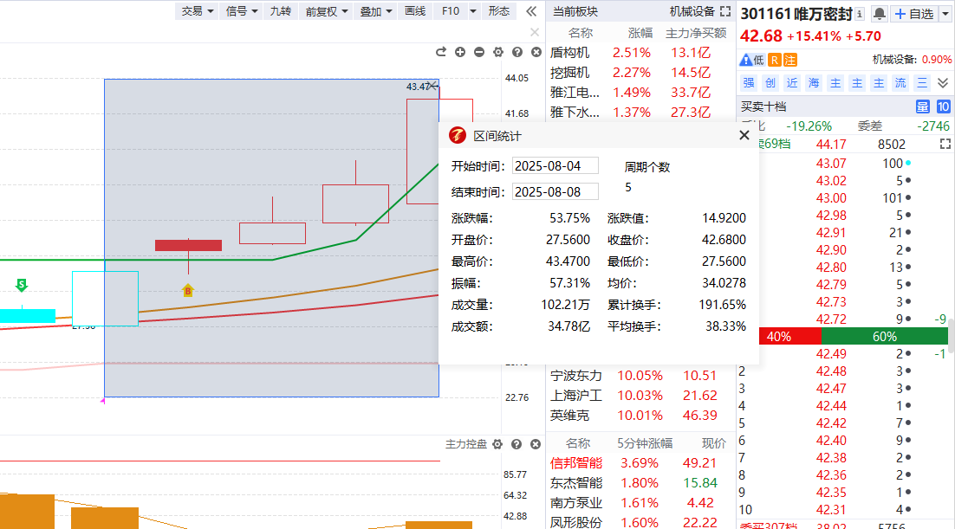
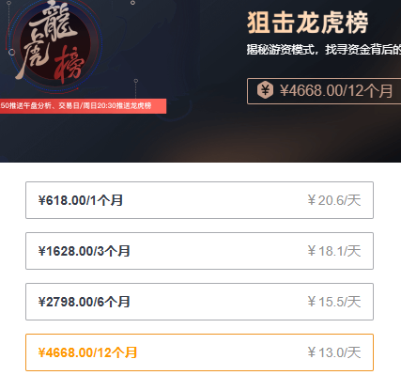

龙虎金榜
某友商
扫码订阅《龙虎金榜》，畅享一周4篇（每篇2个龙虎标的）内容策略服务，助力挖掘更多强势龙虎方向！

Slide 13
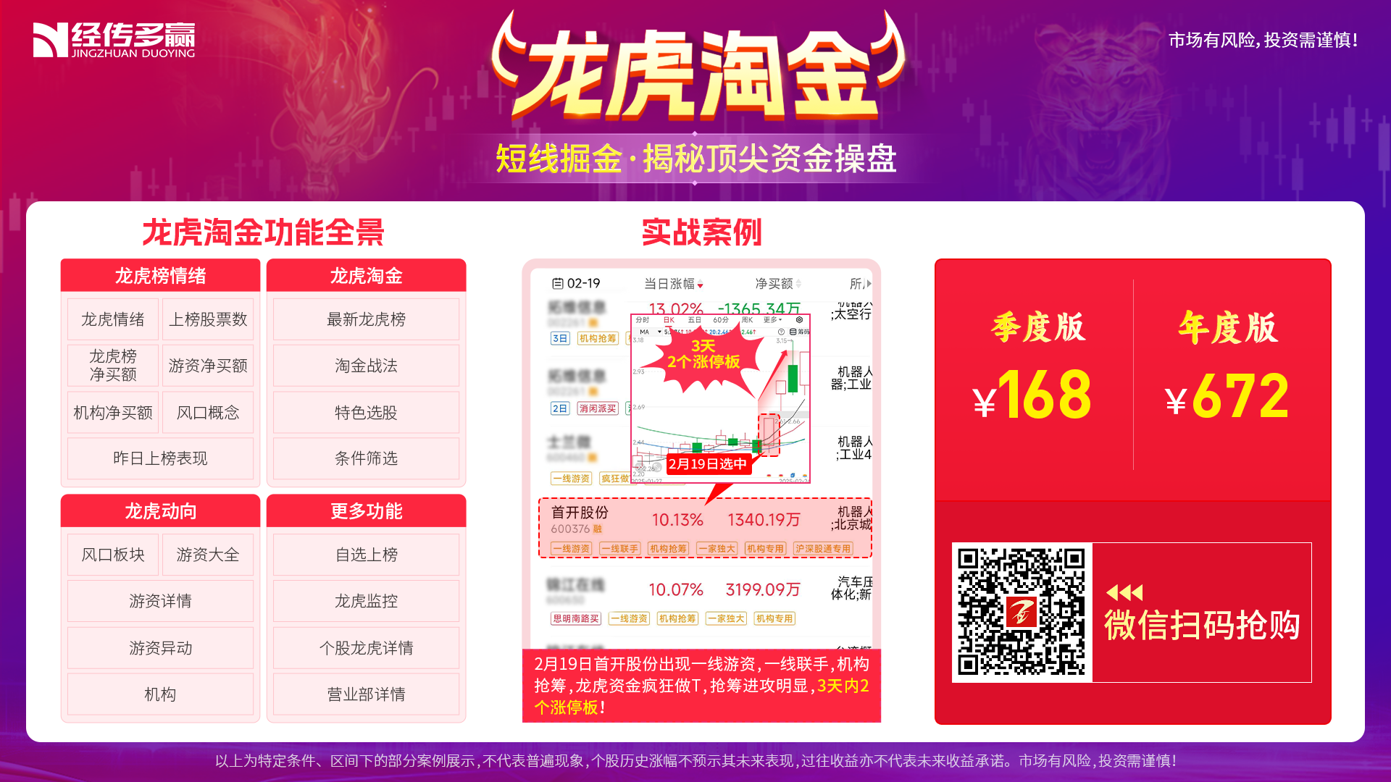
Notes:
https://a1.n8n8.cn/pc-page/lhtj?open=renewal&pageId=400000980

